Slide 1
Le système cardiovasculaire et l’appareil respiratoire
PowerPoint 2.4a

Slide 2
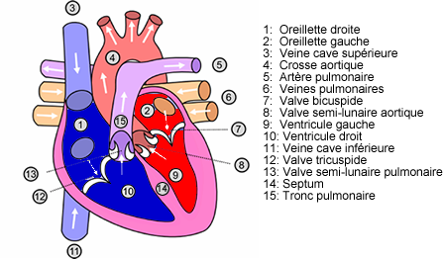
Le coeur
Un organe musculaire qui pompe le sang à travers le corps

Slide 3
Les chambres du Cœur, Les oreillettes et les ventricules
Oreillettes: permettent au sang d’entrer dans le coeur
Ventricules: pompent le sang en dehors du coeur
Les valvules permettent au sang de circuler dans une seule direction

Slide 4
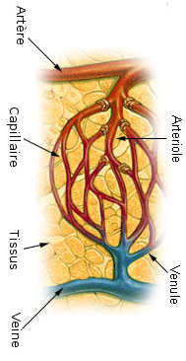
Le système cardiovasculaire
Les vaisseaux sanguins sont en trois catégories
Les artères (et artérioles)
transportent le sang oxygéné
du coeur aux differentes parties
du corps
Les capillaires
un réseau de petits vaisseaux sanguins
liaison entre veines et artères
Les veines (et les veinules)
transportent le sang désoxygéné
vers le coeur

Slide 5
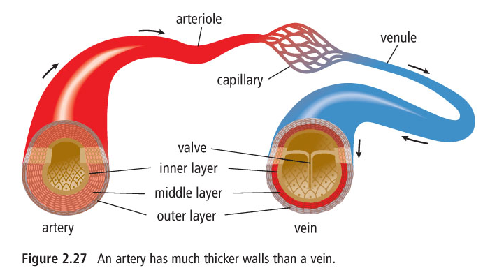
Échangeur routier
artériole
veinule
capillaire
valvule
Tunique interne
Tunique moyenne
Tunique externe
artère
veine
Figure 2.27 Les parois d’une artère sont beaucoup plus épaisses que celles d’une veine.

Slide 6
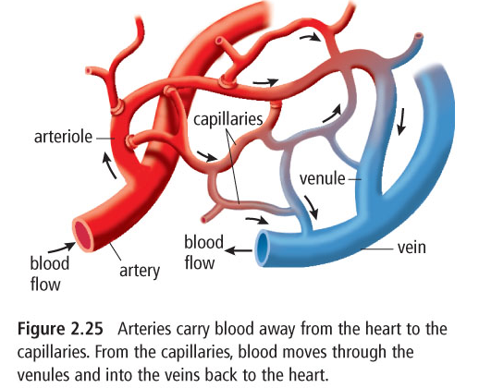

Slide 7
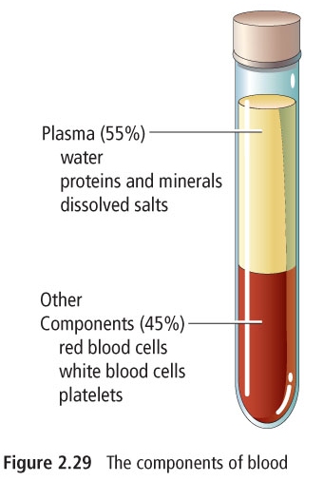
Qu’est-ce qui compose le sang?
Plasma → eau, protéine, minéraux et sels dissouts
Autres→ globules rouges (transportent O₂, CO₂), globules blancs (pour combattre les infections) et plaquettes (aident à la coagulation)
plasma (55%)
eau
protéines et minéraux
sels dissous
autres
composants (45%)
globule rouges
globule blancs
plaquettes
Figure 2.29 Les composants du sang

Slide 8
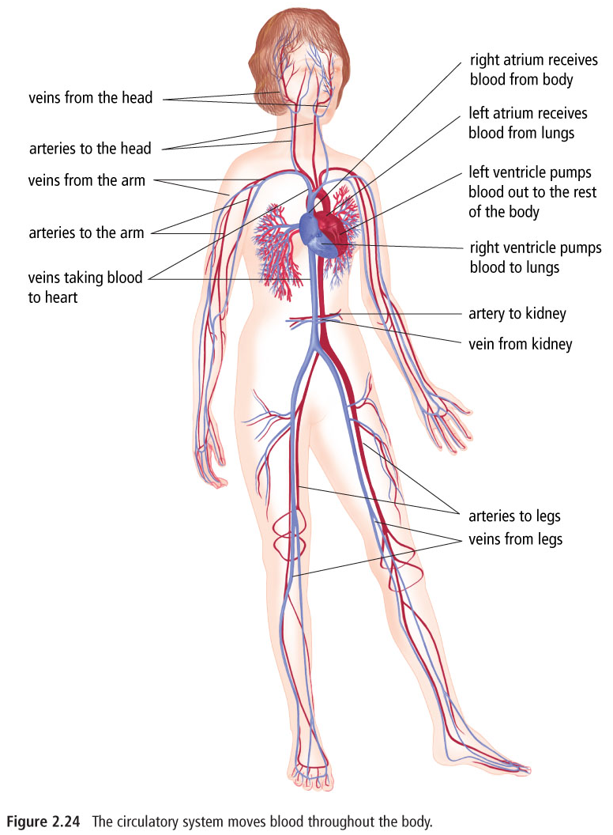

Slide 9
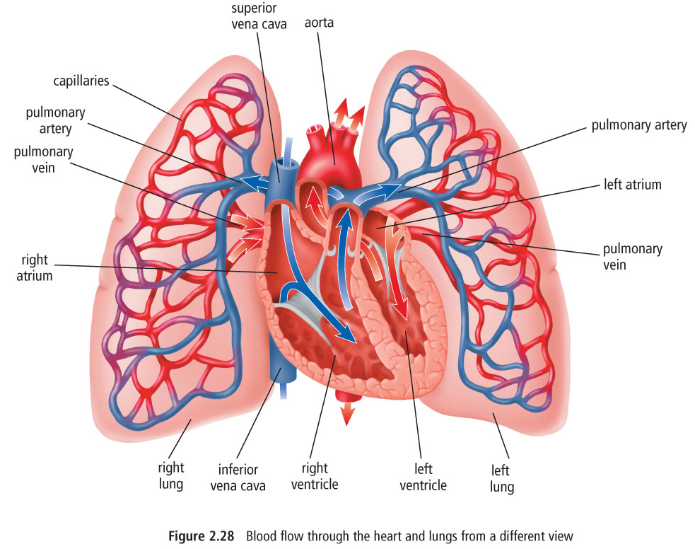

Slide 10
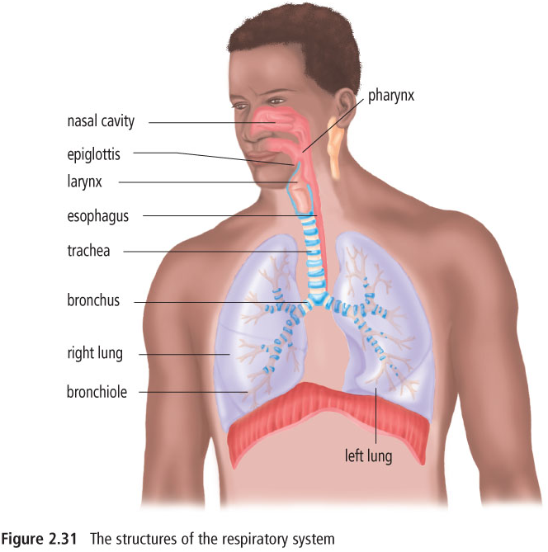
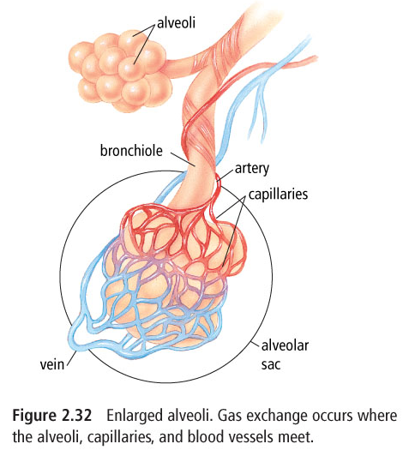
L’appareil respiratoire
alvéoles
pharynx
Cavité nasale
épiglotte
larynx
bronchiole
artère
œsophage
capillaires
trachée
bronche
Poumon droit
bronchiole
Sac
alvéolaire
veine
Poumon gauche
Figure 2.32 Alvéoles agrandies. L’échange gazeux se produit à l’endroit où les alvéoles, les capillaires, et les vaisseaux sanguine se rencontrent.
Figure 2.31 Les structures de l’appareil respiratoire

Slide 11
Le trajet de l’aire qui entre l’appareil respiratoire
Inhalation
Bouche/cavité nasale→ air entre par → larynx → trachée→ Bronches → dans les poumons→ bronchioles → alvéoles
Expiration
Bouche/cavité nasale← air entre par ← larynx ← trachée ←Bronches ← dans les poumons← bronchioles ← alvéoles

Slide 12
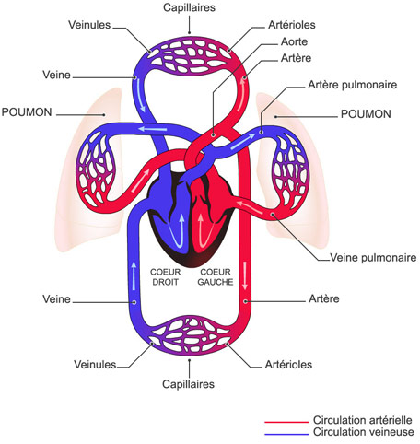
Récapitulons!
alvéoles
pharynx
Cavité nasale
épiglotte
larynx
bronchiole
artère
œsophage
capillaires
trachée
bronche
Poumon droit
bronchiole
Sac
alvéolaire
Poumon gauche
veine

